Slide 1
ПРИОБЩЕНИЕ ДОШКОЛЬНИКОВ
К ИСТОКАМ РУССКОЙ НАРОДНОЙ КУЛЬТУРЫ
СРЕДСТВАМИ ИЗОБРАЗИТЕЛЬНОЙ ДЕЯТЕЛЬНОСТИ
Муниципальное автономное дошкольное образовательное учреждение
города Нижневартовска №4
Детский сад «Сказка»
Доклад выполниа
Барсукова Е.А.

Slide 2
Актуальность
“К народным традициям должно быть величайшее внимание, их надо изучать и воспринимать всей душой, их надо осваивать” А. Б. Салтыков.
Земля наша испокон веков славилась своими добрыми мастерами, людьми, которые создавали и создают своими руками сказочную красоту. Для того чтобы любить, необходимо все это видеть и знать. Народные промыслы - это история страны, города, семьи; нельзя забывать истоки народных промыслов и труд народных мастеров. Сегодня исторические традиции занимают все меньше места в повседневной жизни семьи.

Slide 3
Гипотеза :
Знакомство с народными промыслами России, мастерством русских умельцев и русским фольклором, позволит почувствовать себя частью русского народа, ощутить гордость за свою страну, богатую славными традициями.
Цель: приобщить дошкольников к истокам русской народной культуры средствами изобразительной деятельности.
Задачи :
Изучение народных промыслов России;
Обогатить словарь, повышать выразительность речи;
Ориентироваться в различных видах росписи;
Развивать умение видеть красоту изделий прикладного творчества, формировать эстетический вкус;
Воспитывать любовь и уважение к работам народных мастеров.
Предполагаемый результат:
Расширение кругозора, знакомство с произведениями народных мастеров, с историей промыслов;
Пополнение словарного запаса (традиция, обряд, промысел, ярмарка и др.);
Проявления уважения к своим предкам, людям труда;
Развитие эстетического воспитания.

Slide 4
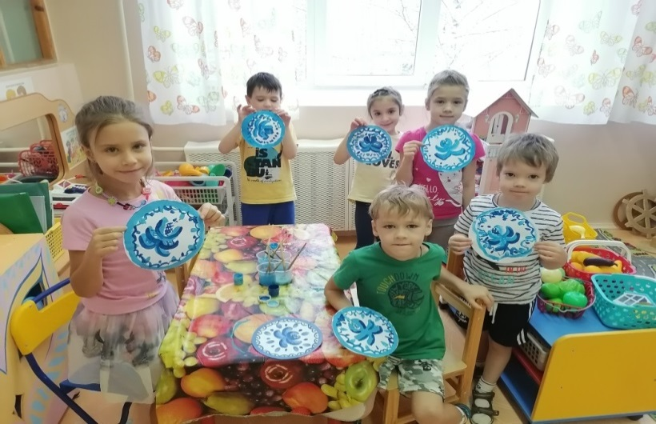
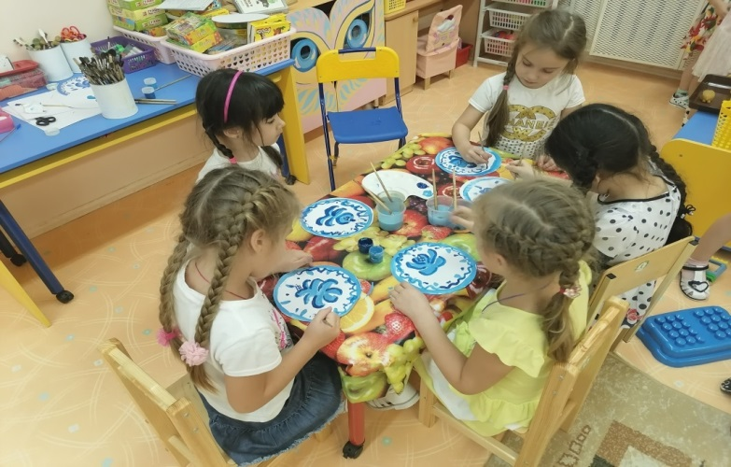
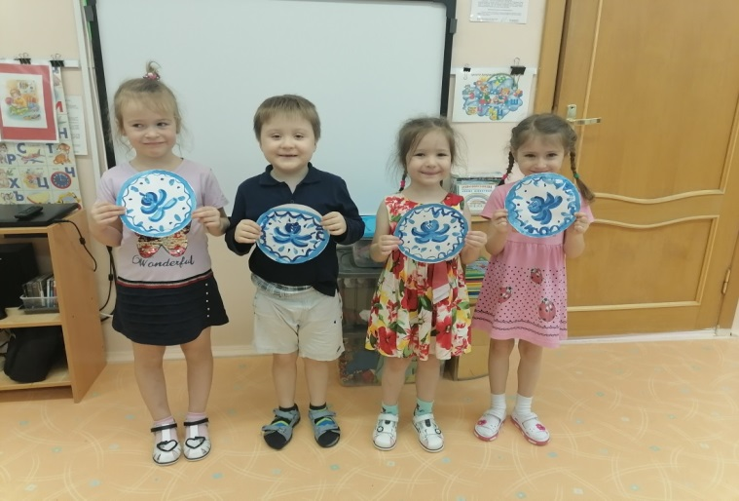
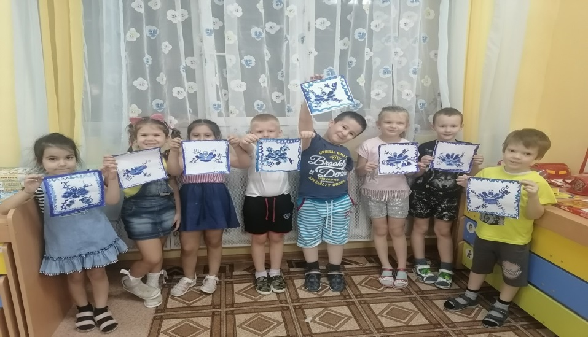
Рисование: Гжельская роспись

Slide 5
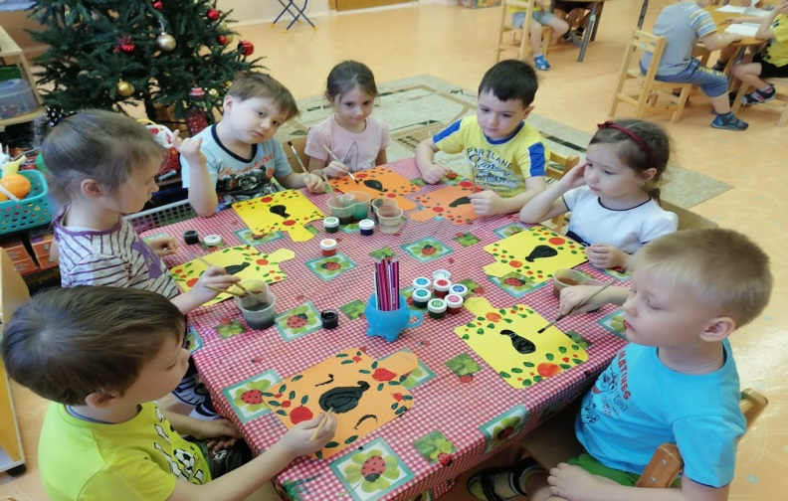
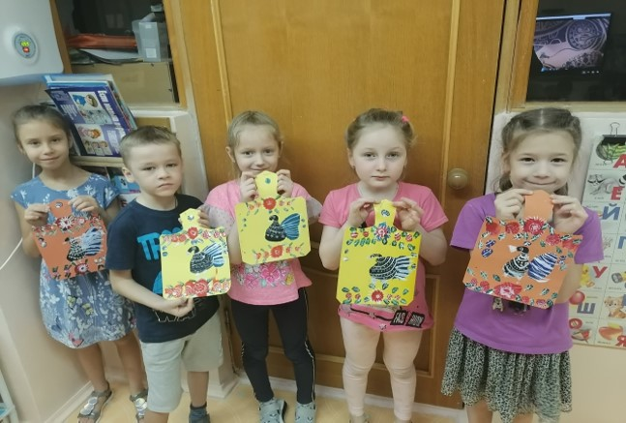
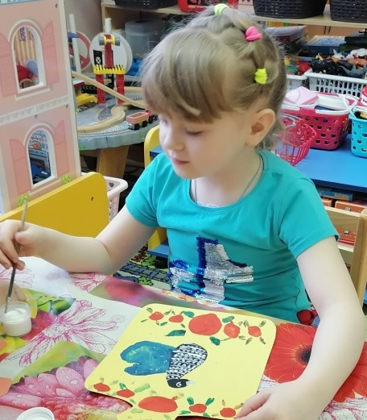
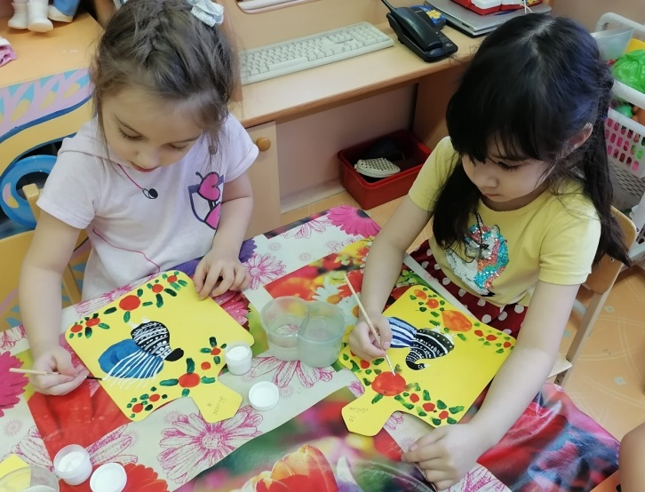
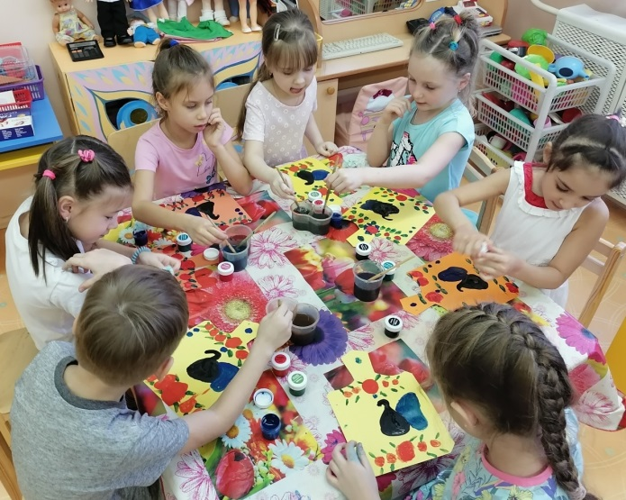
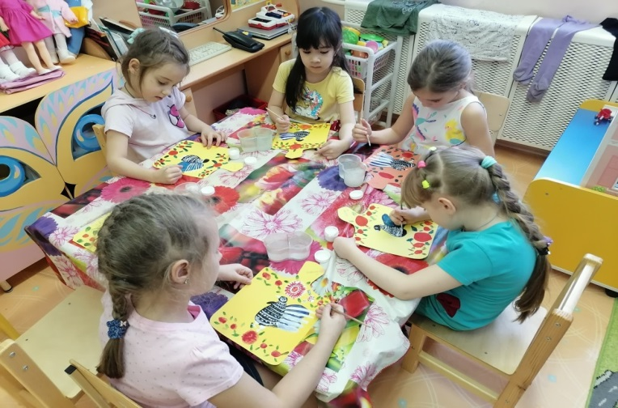
Рисование: Городецкая роспись

Slide 6
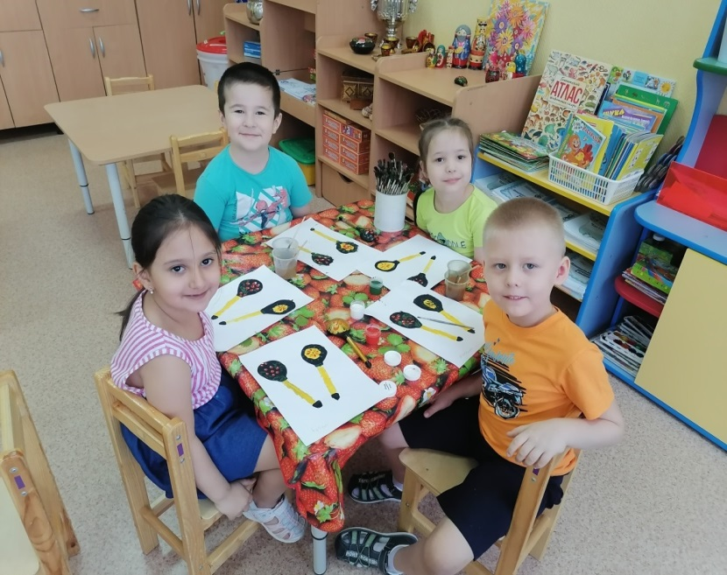
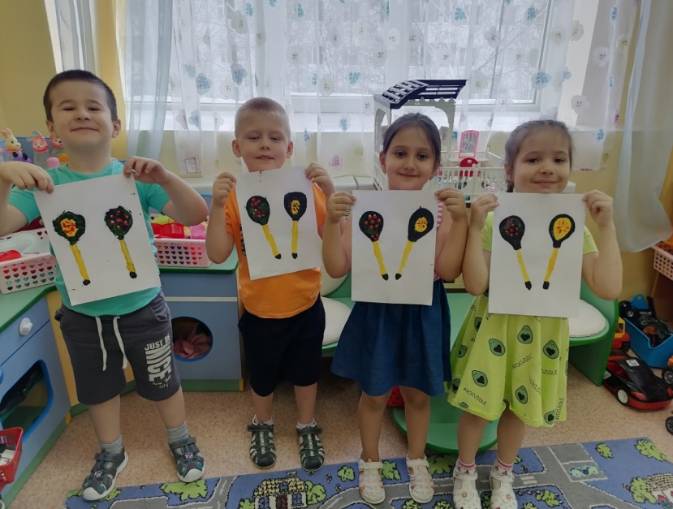
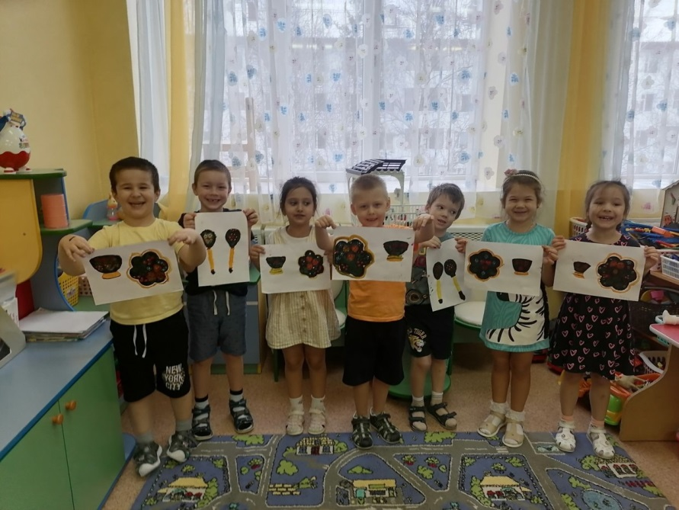
Хохломская роспись

Slide 7
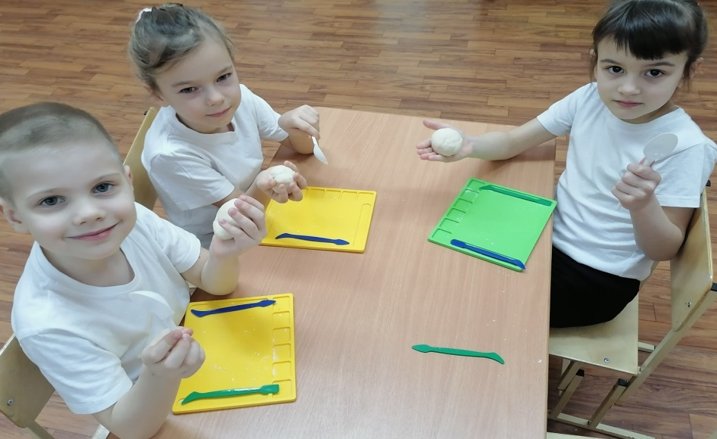
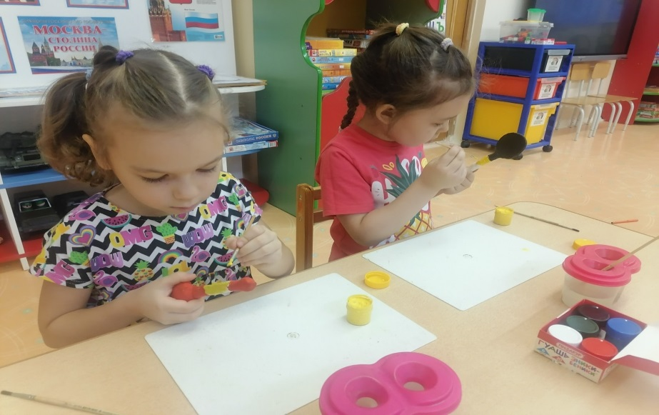
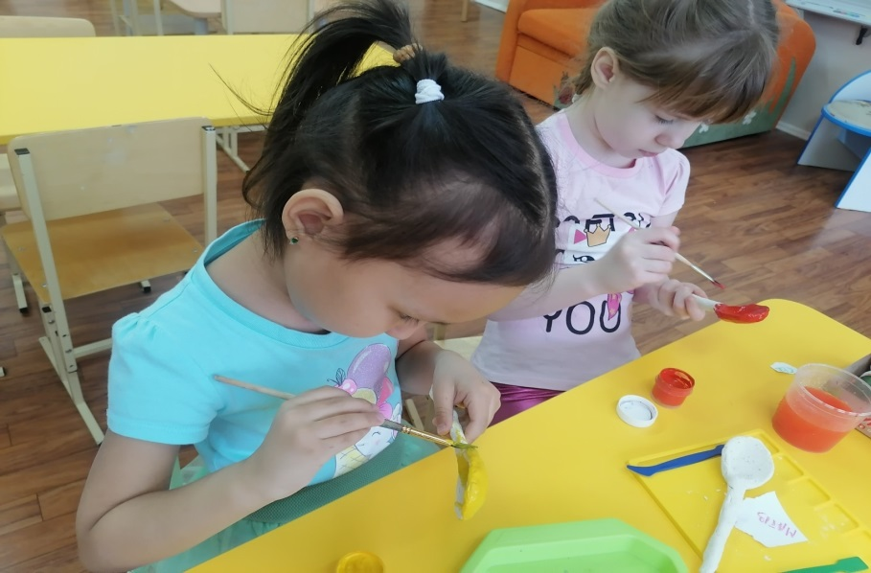
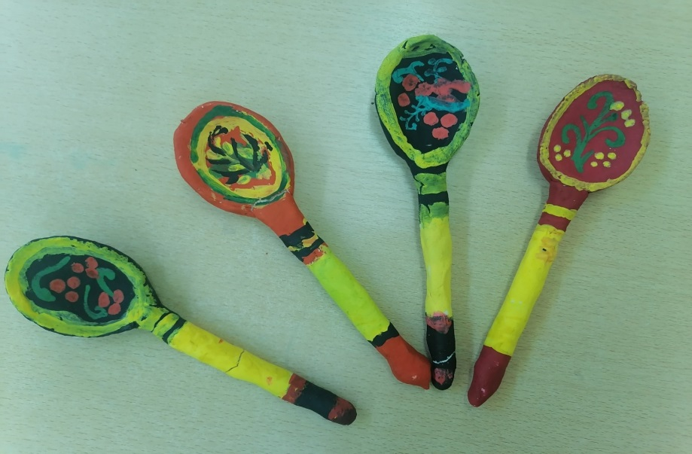

Slide 8
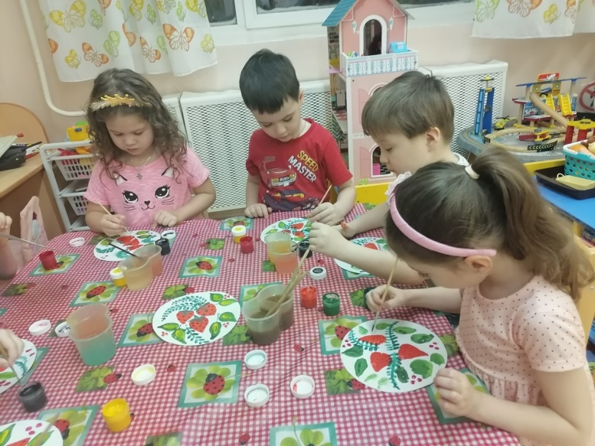
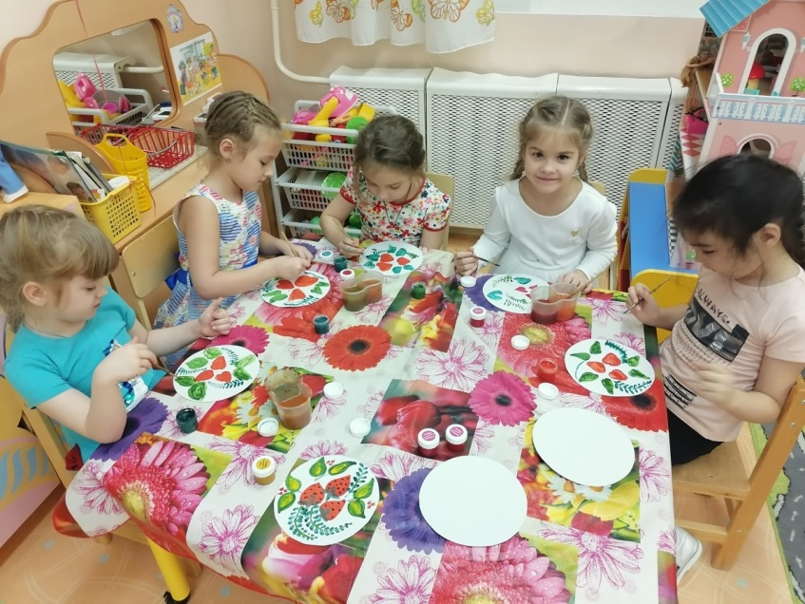
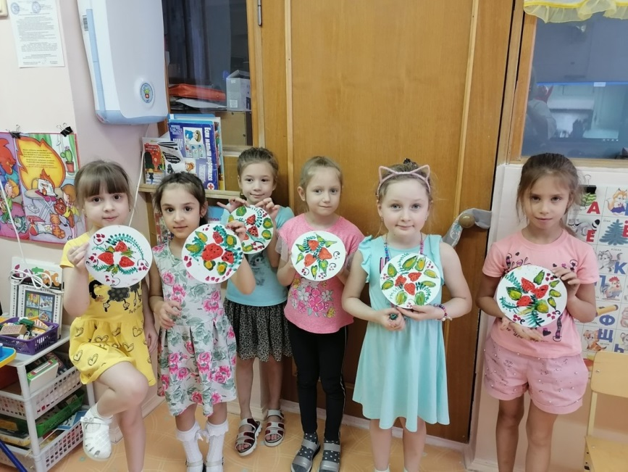
Полхово - майданская роспись ророспись

Slide 9
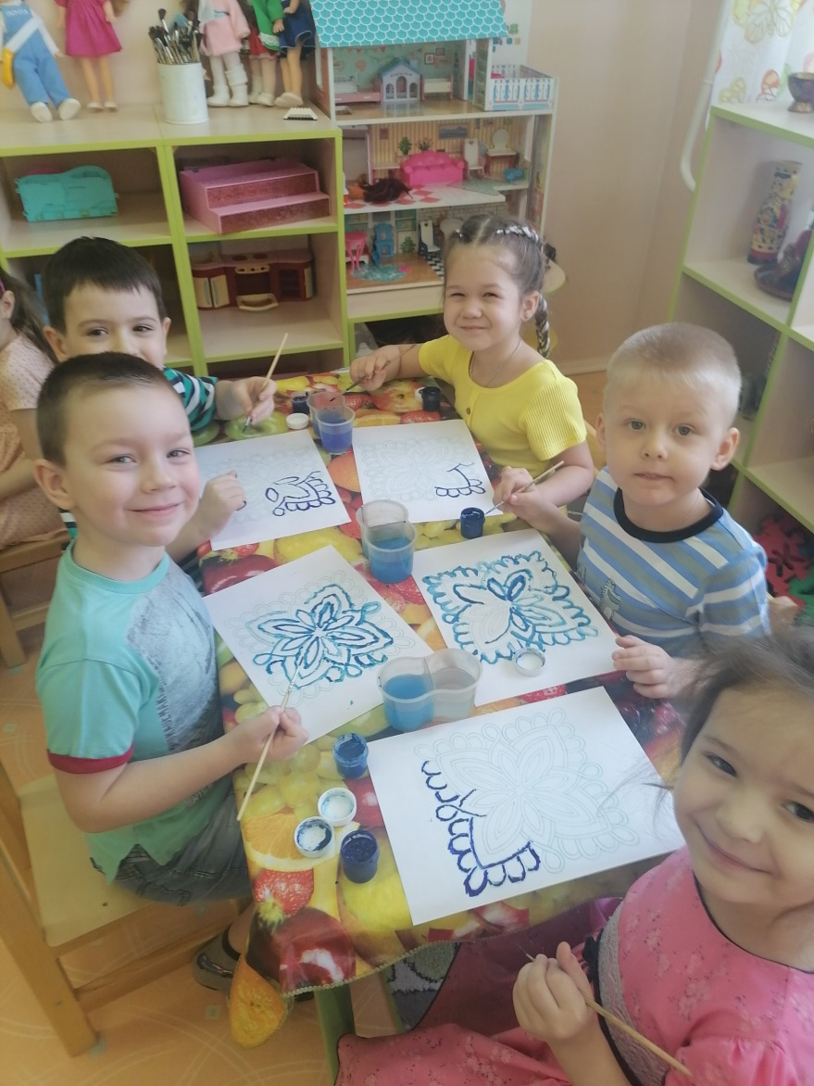
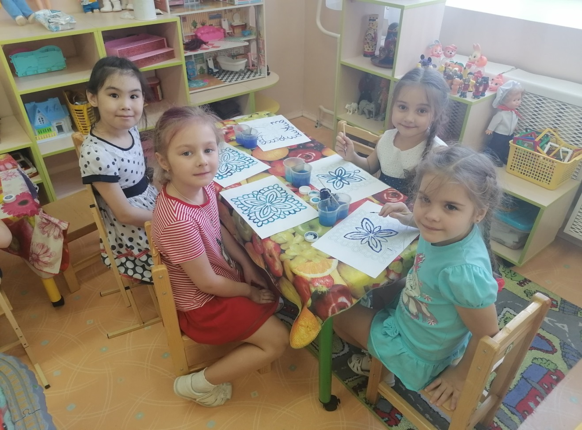
Рисуем вологодское кружево

Slide 10
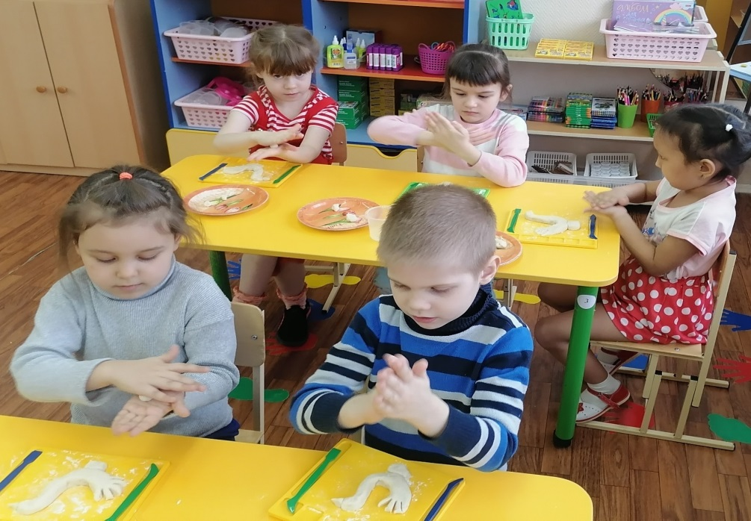
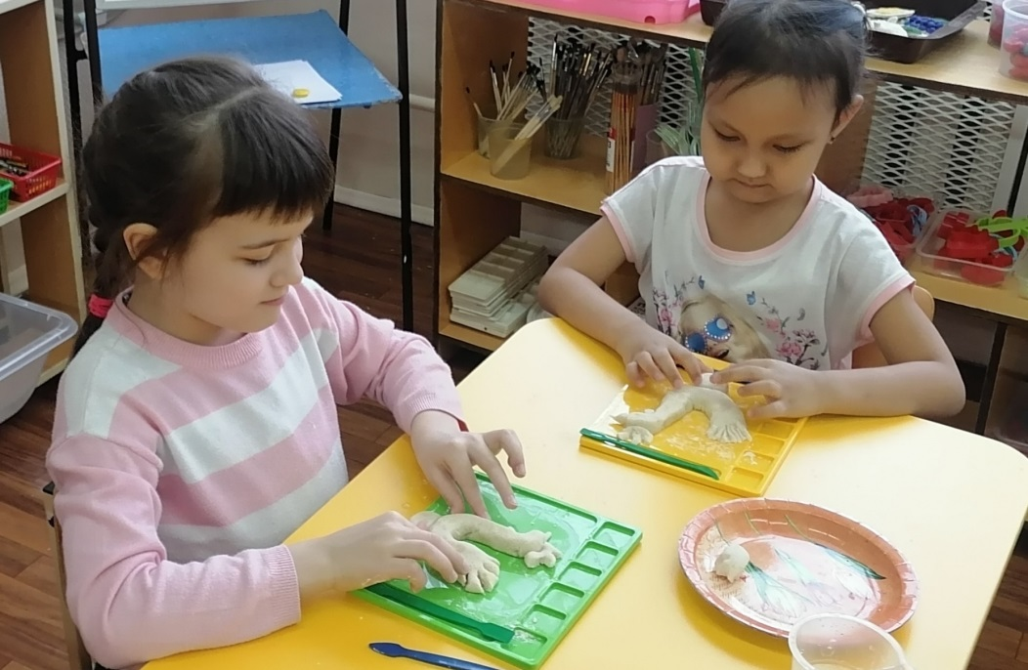
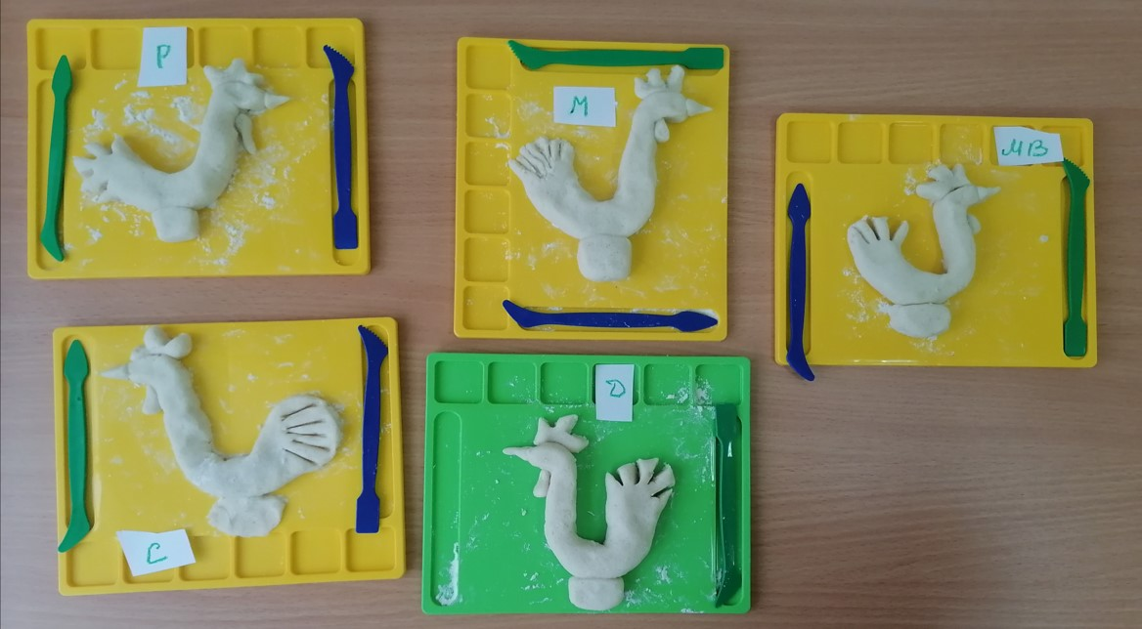
Филимоновский
петушок

Slide 11
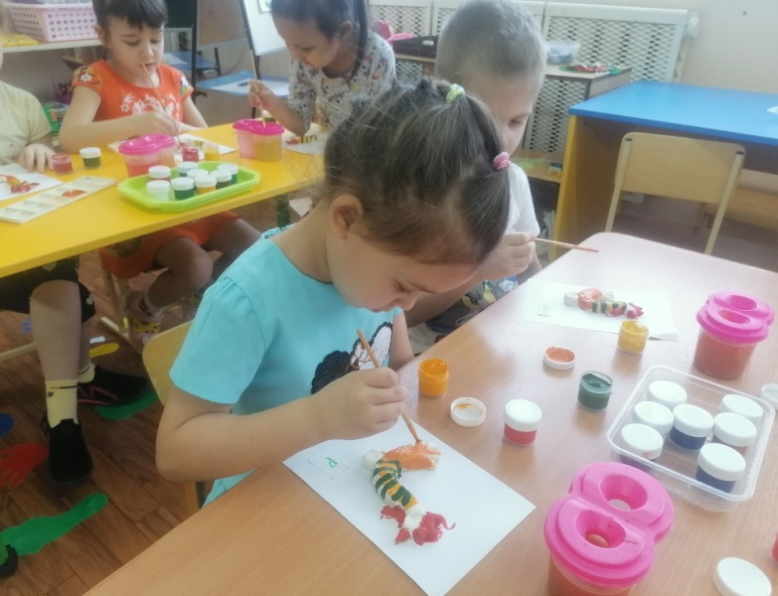
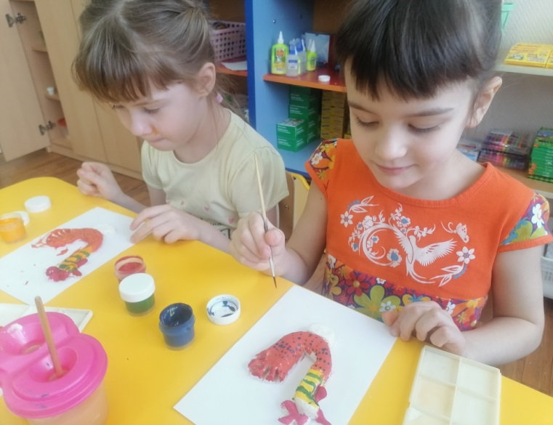
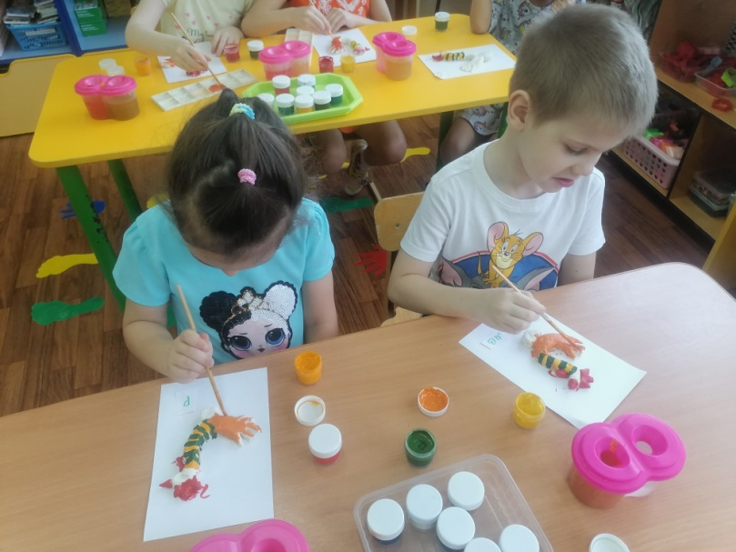
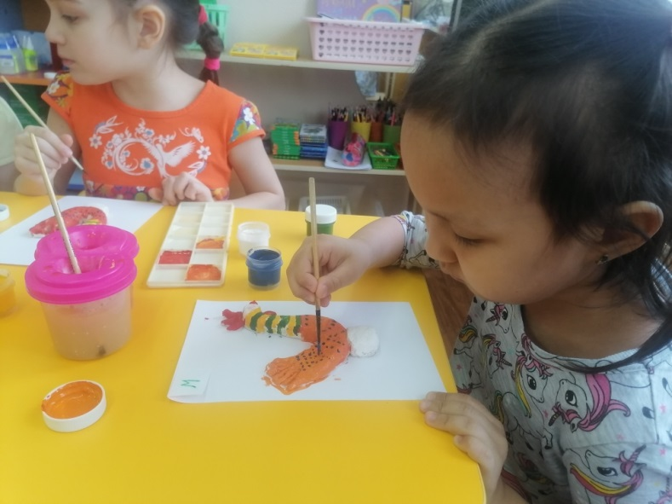
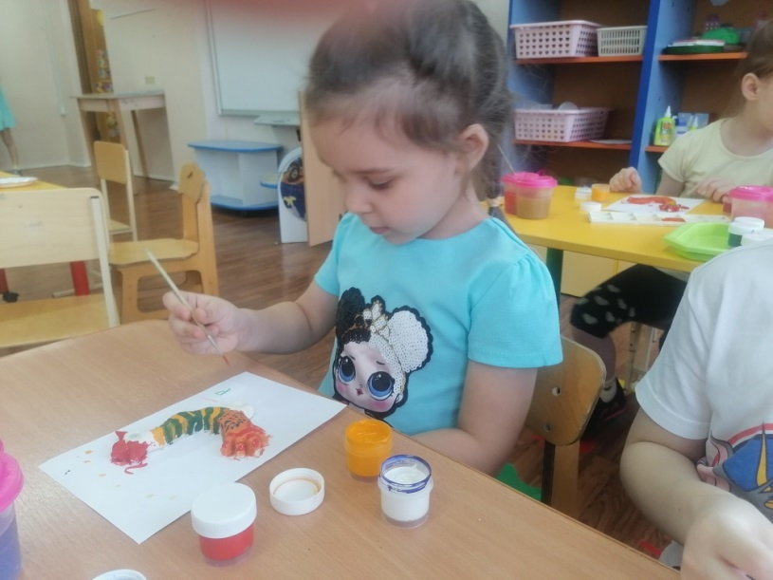

Slide 12
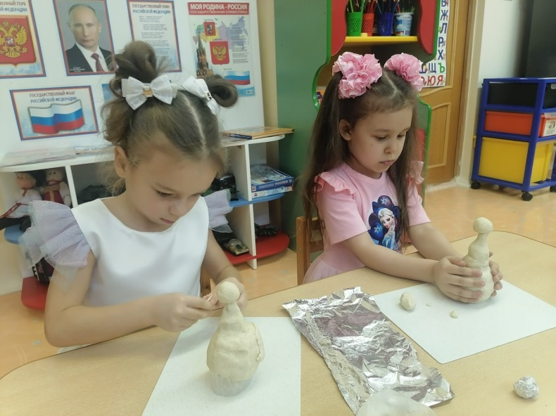
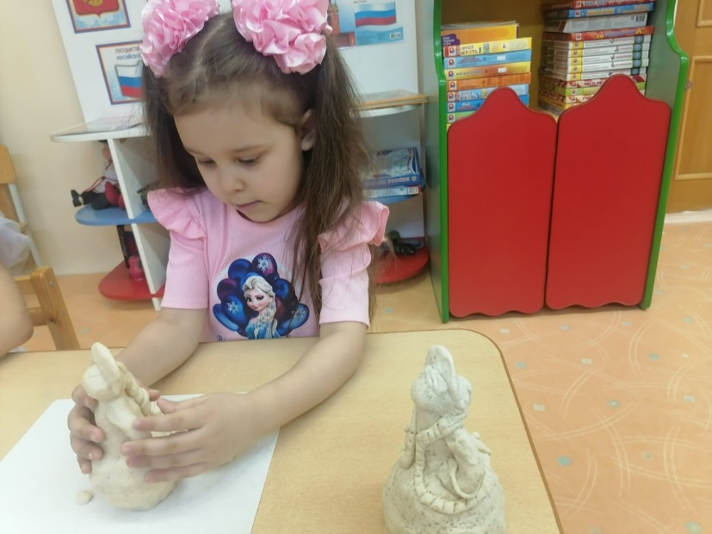
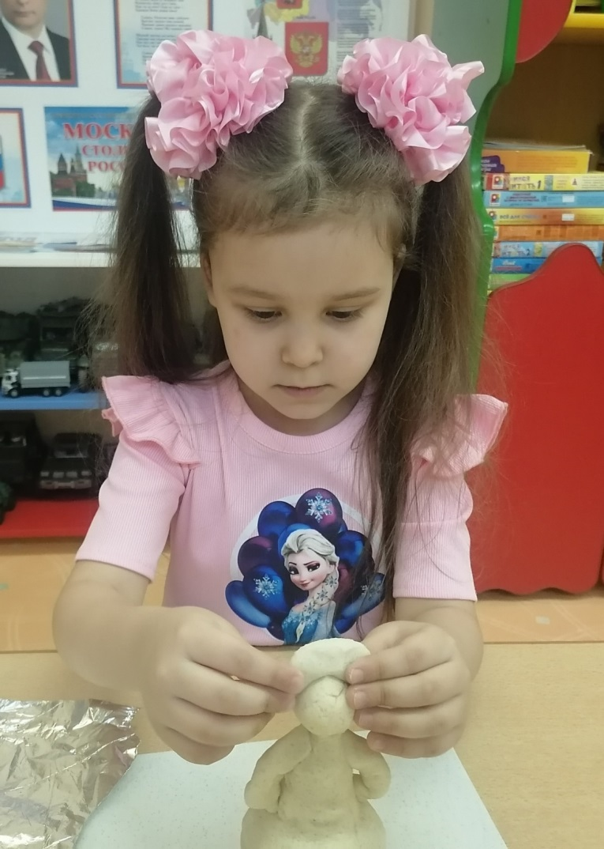
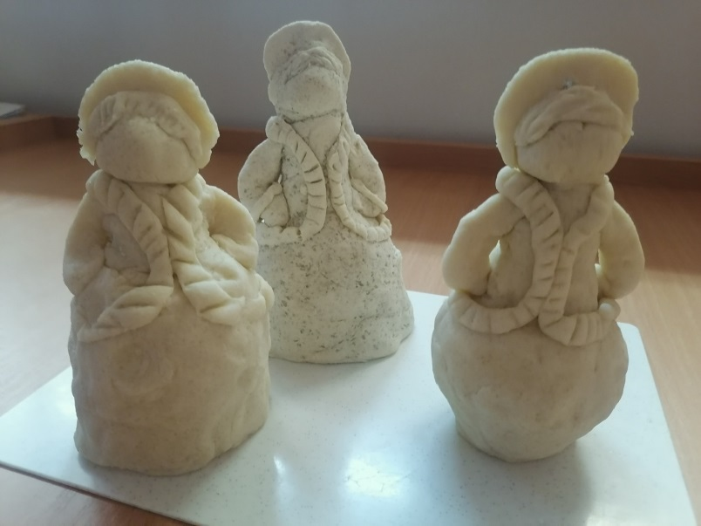
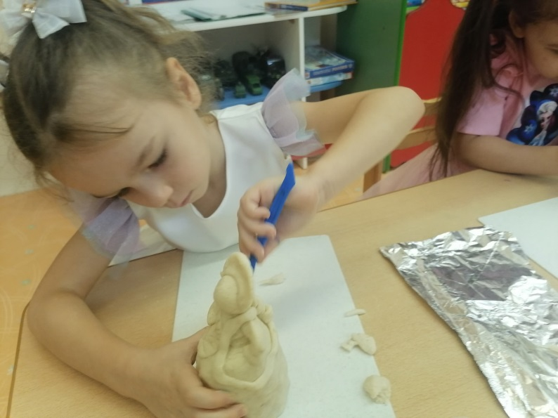
Дымковская игрушка
Дымковская барышня

Slide 13
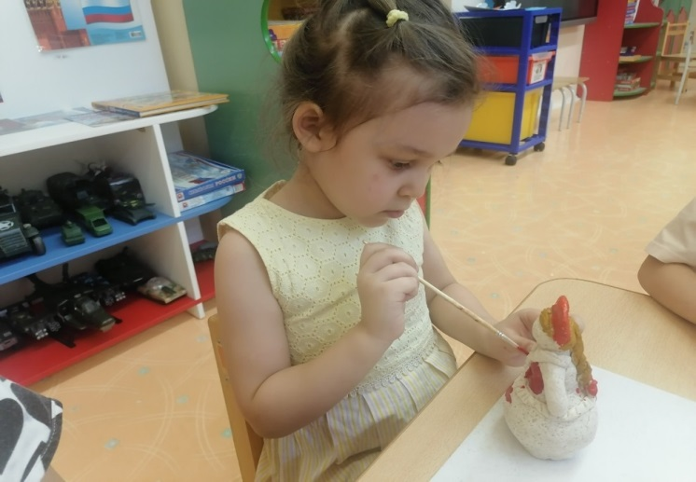
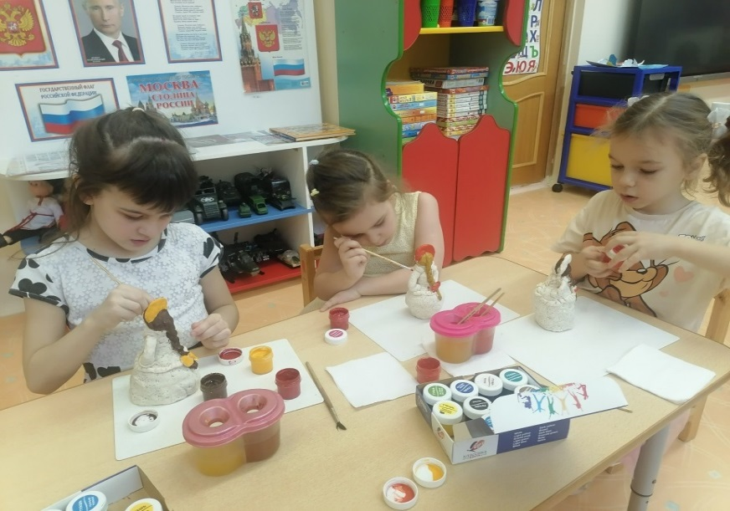
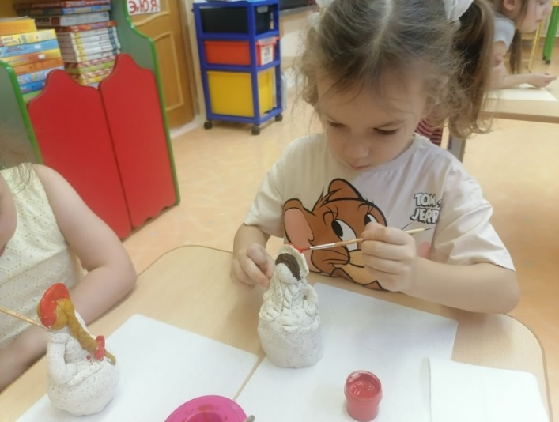
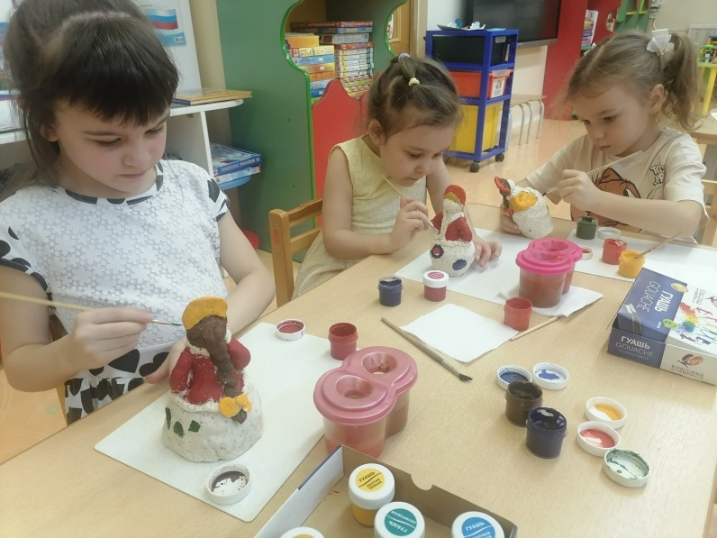
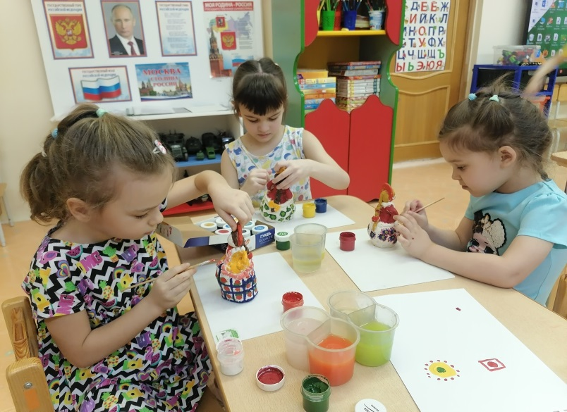
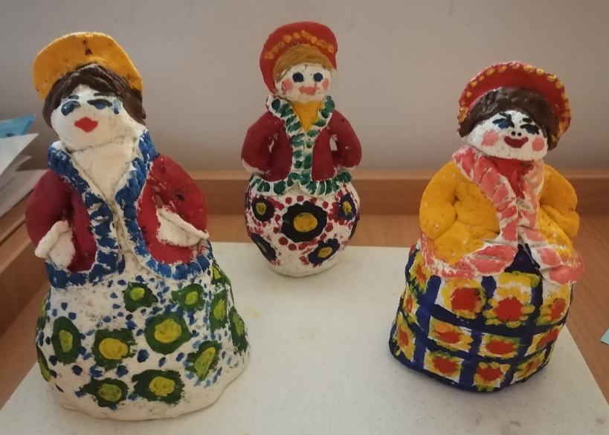

Slide 14
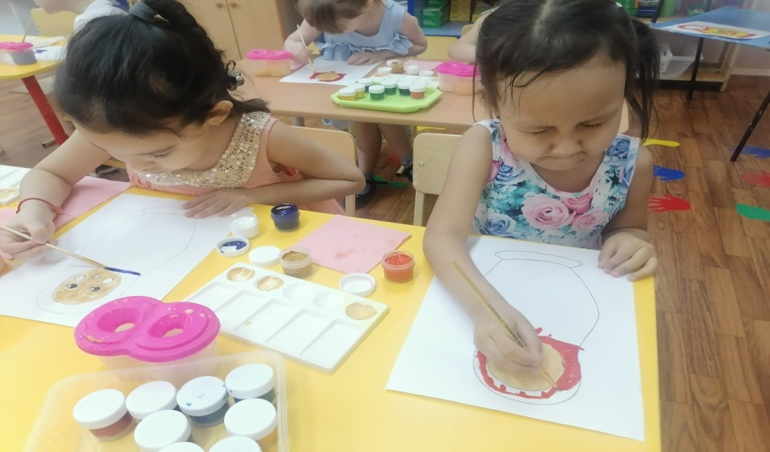
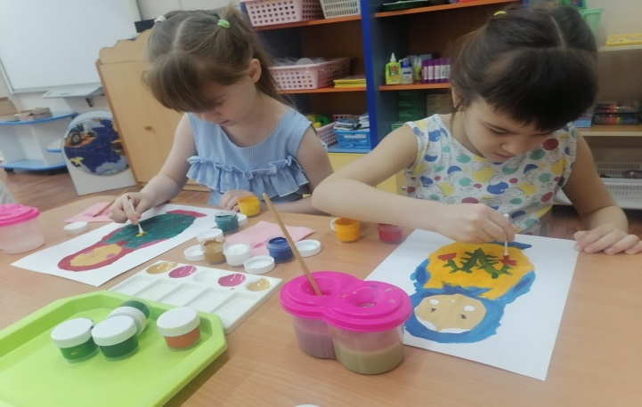
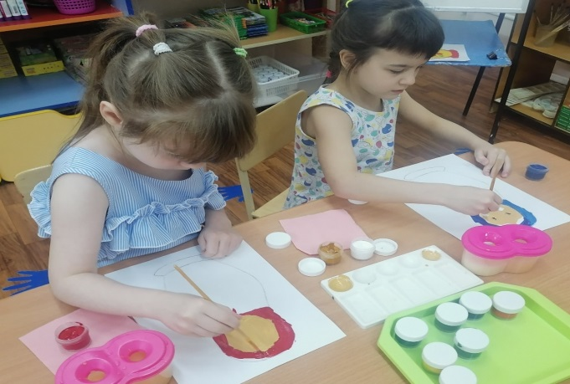
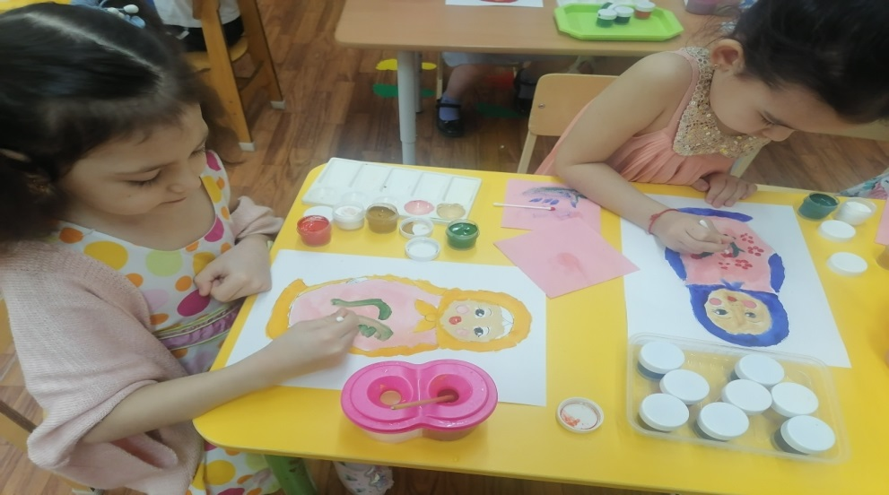
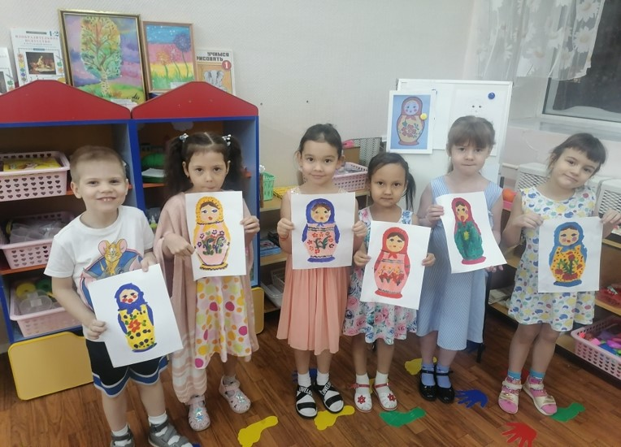
Рисование матрешки

